Slide 1
FTP服务器的搭建

Slide 2
FTP服务器
FTP服务器，是在互联网上提供存储空间的计算机，它们依照FTP协议提供服务。
FTP的全称是File Transfer Protocol(文件传输协议)。顾名思义，就是专门用来传输文件的协议。简单地说，支持FTP协议的服务器就是FTP服务器。
FTP协议工作在应用层。
动机：信息共享中的文件传输需求
常见的搭建FTP服务器的软件
  IIS FTP
  Server-U
  FileZilla
  其他软件

Slide 3
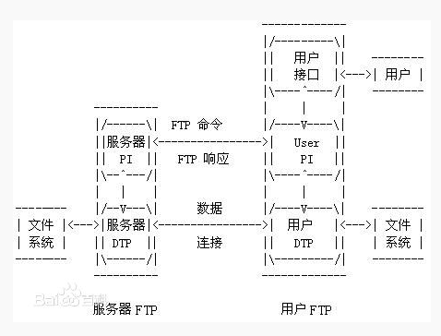
文件传输协议FTP
FTP是应用层的协议，它基于传输层，为用户服务，它们负责进行文件的传输。FTP是一个8位的客户端-服务器协议，能操作任何类型的文件而不需要进一步处理，就像MIME或Unicode一样。
控制面的登录
与请求
数据面的文件
传输

Slide 4
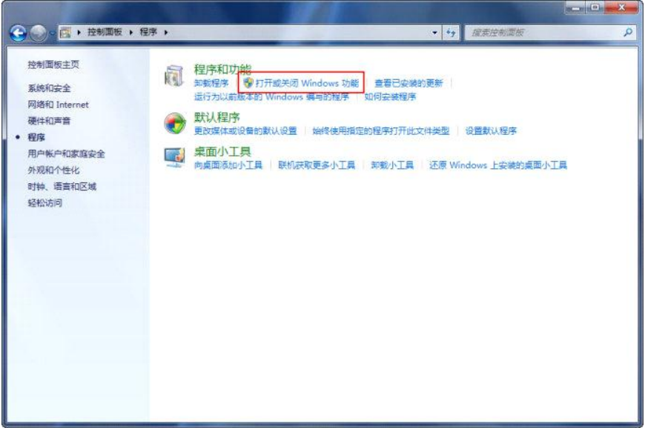
使用IIS搭建FTP服务器
第一步：安装FTP服务

Slide 5
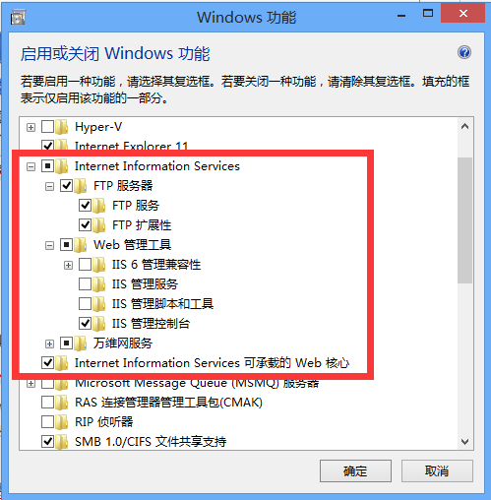
使用IIS搭建FTP服务器
第一步：安装FTP服务

Slide 6
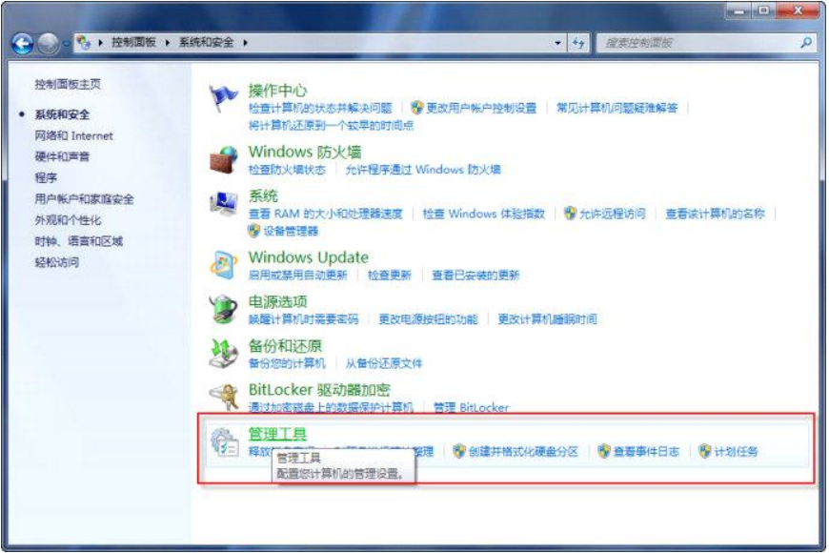
使用IIS搭建FTP服务器
第二步：在IIS控制面板里添加FTP站点

Slide 7
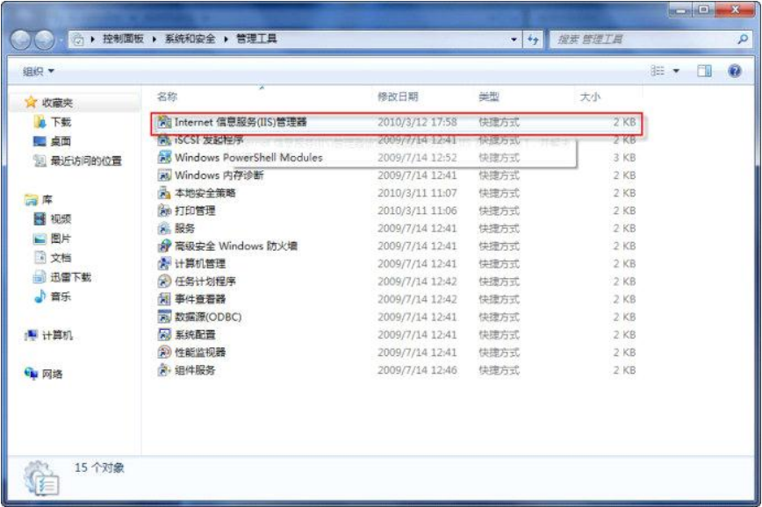
使用IIS搭建FTP服务器
第二步：在IIS控制面板里添加FTP站点

Slide 8
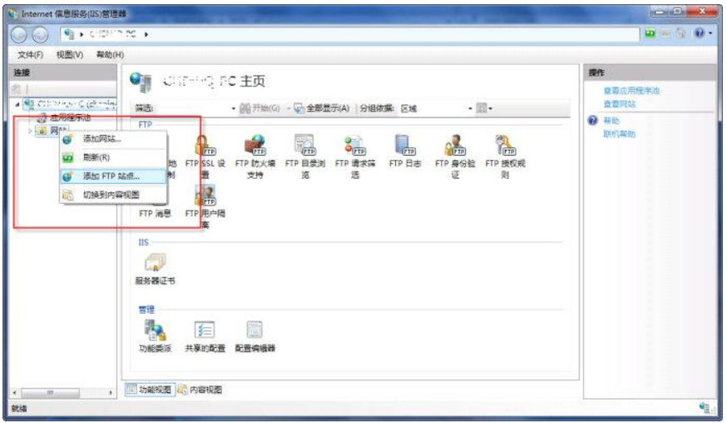
使用IIS搭建FTP服务器
第二步：在IIS控制面板里添加FTP站点

Slide 9
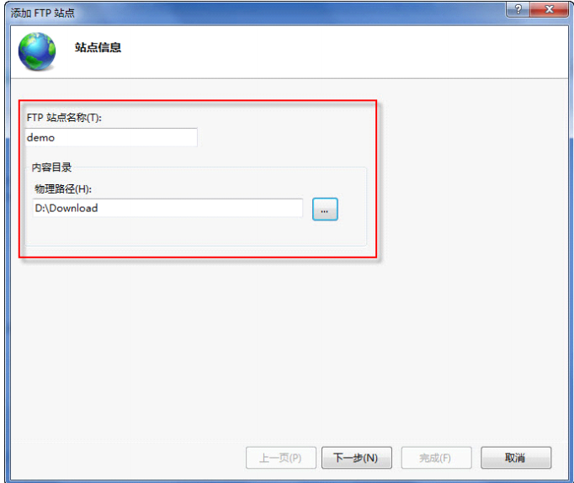
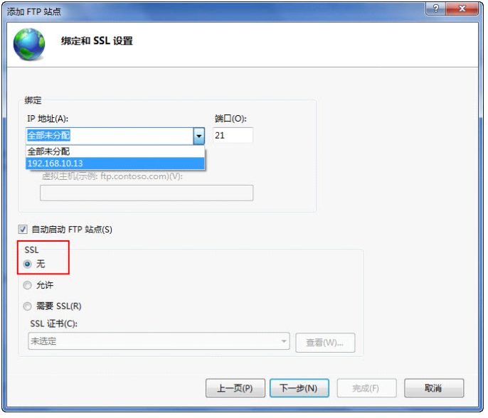
使用IIS搭建FTP服务器
第二步：在IIS控制面板里添加FTP站点
端口号根据自己需求修改，默认为21。

Slide 10
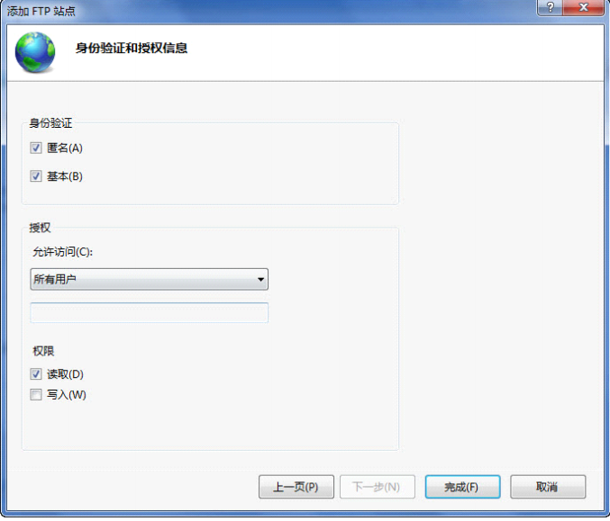
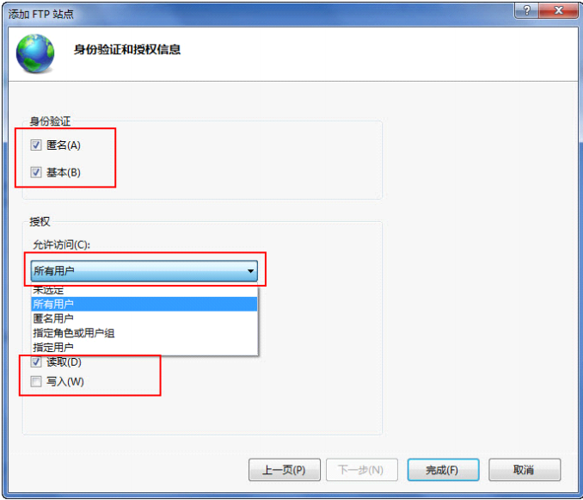
使用IIS搭建FTP服务器
第二步：在IIS控制面板里添加FTP站点

Slide 11
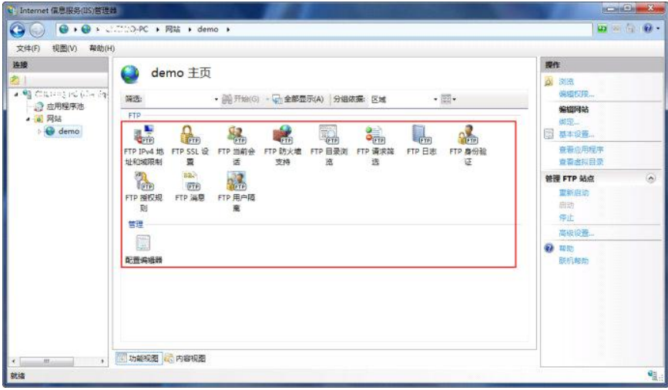
使用IIS搭建FTP服务器
第三步：配置FTP站点

Slide 12
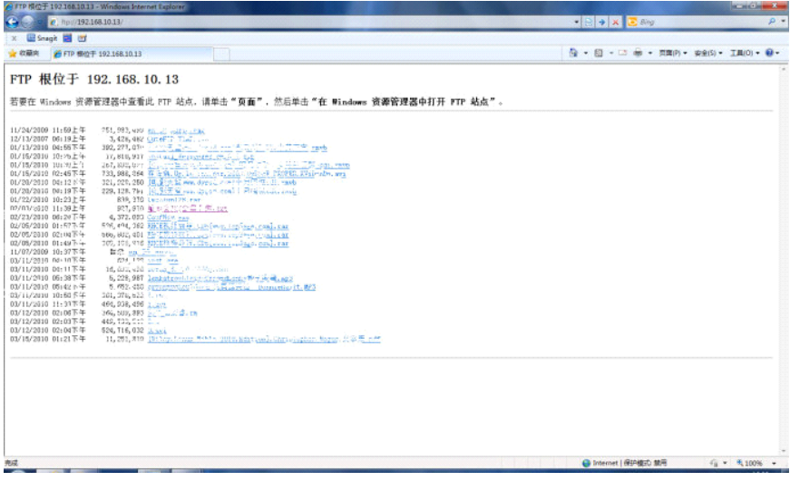
使用IIS搭建FTP服务器
第四步：测试FTP站点

Slide 13
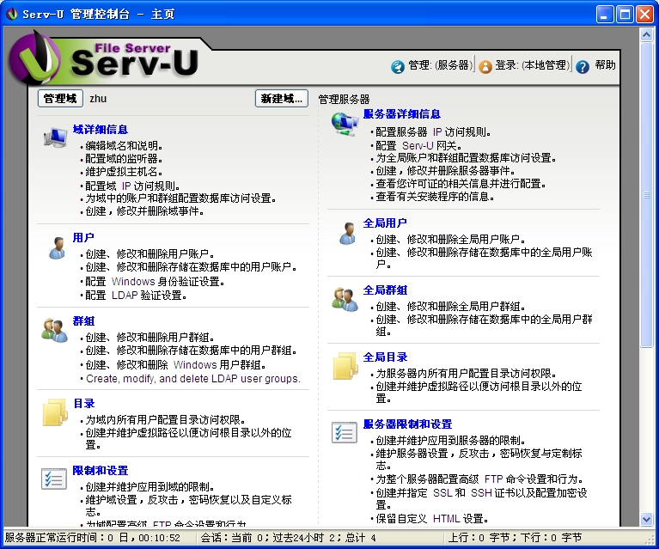
使用Serv-U搭建FTP服务器
Serv-U主界面

Slide 14
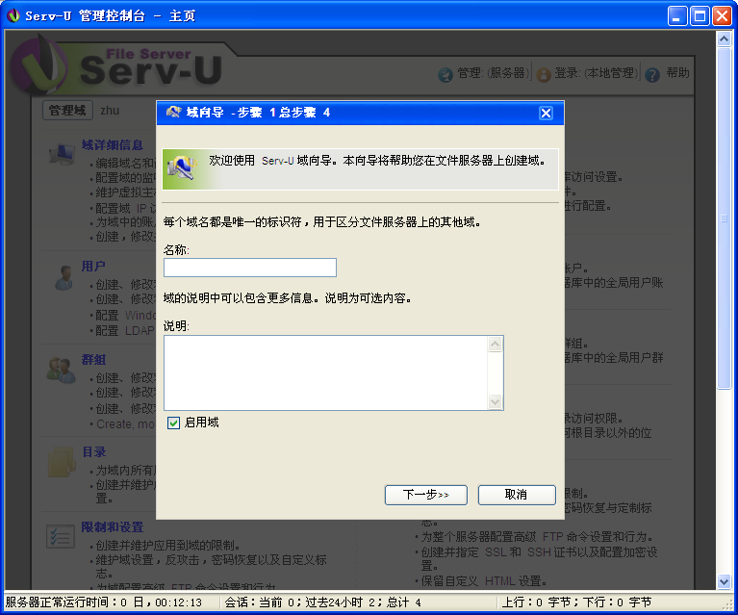
使用Serv-U搭建FTP服务器
点击新建域进行自动搭建FTP服务器向导

Slide 15
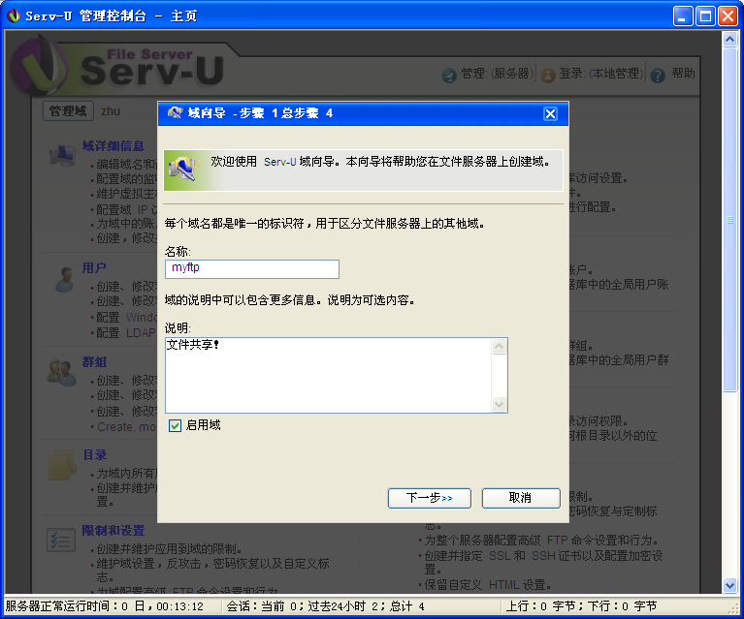
使用Serv-U搭建FTP服务器
输入创建信息，ftp域名及说明，如果要立即启用的话，勾选起用域。点击下一步。

Slide 16
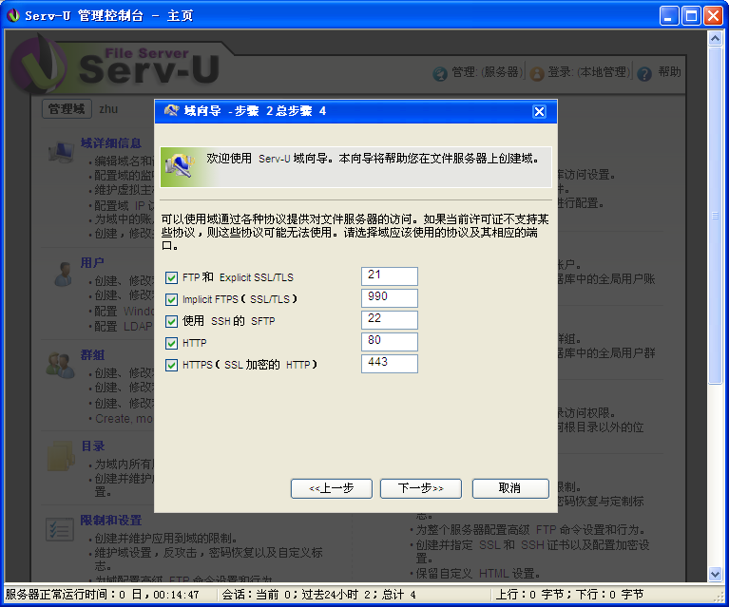
使用Serv-U搭建FTP服务器
FTP服务器的相关设置。

Slide 17
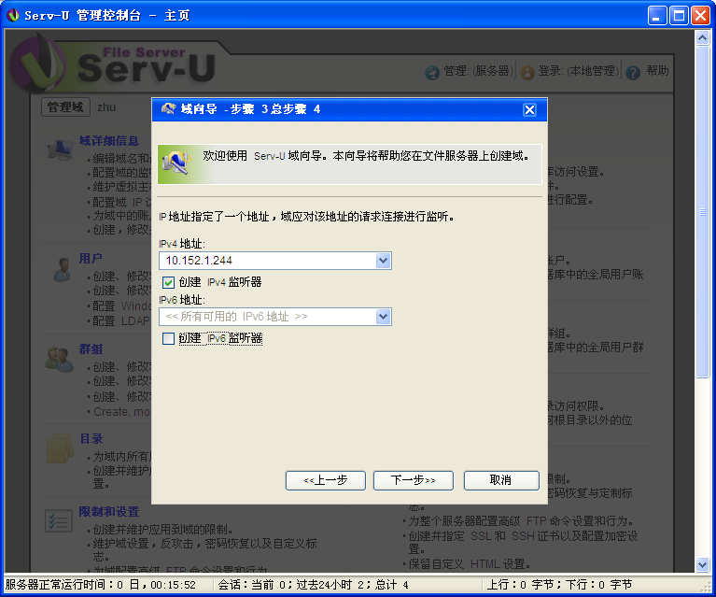
使用Serv-U搭建FTP服务器
设置绑定服务器所在计算机的IP地址

Slide 18
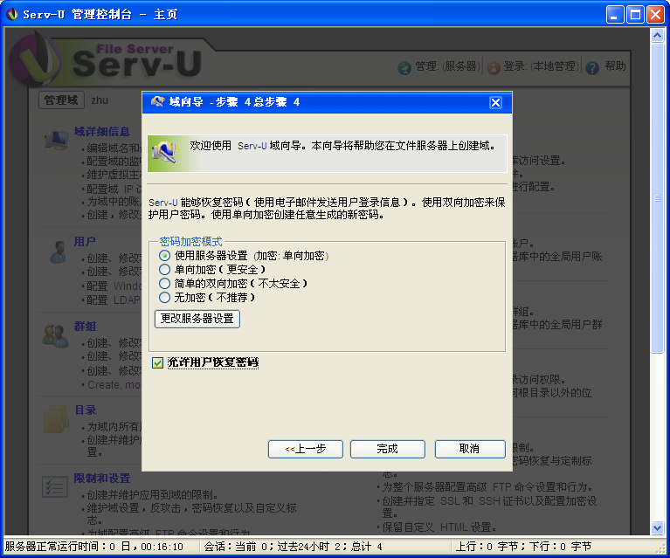
使用Serv-U搭建FTP服务器
ftp服务器域的安全设置，访问加密信息的设置

Slide 19
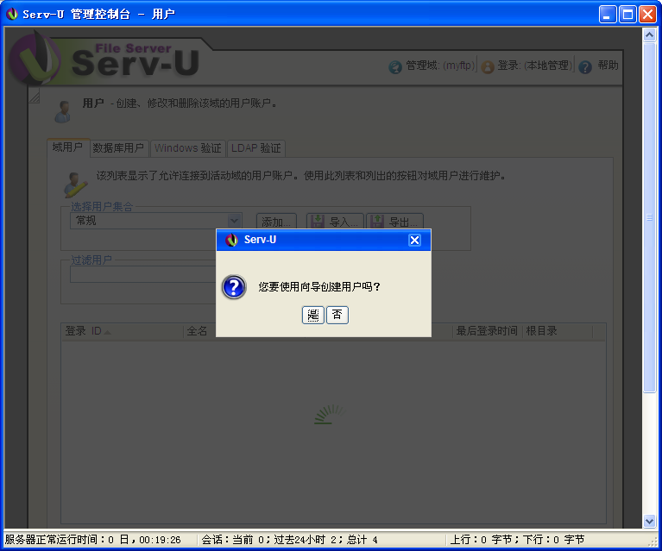
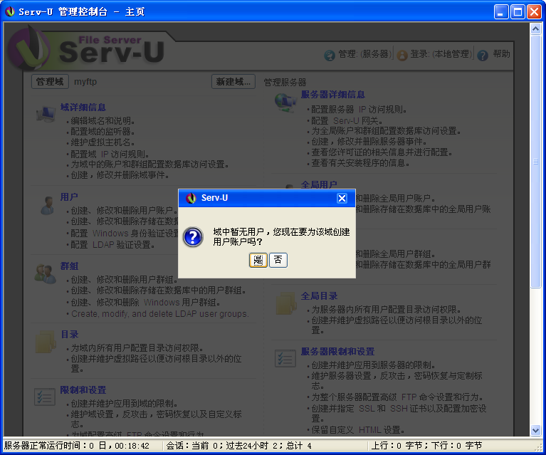
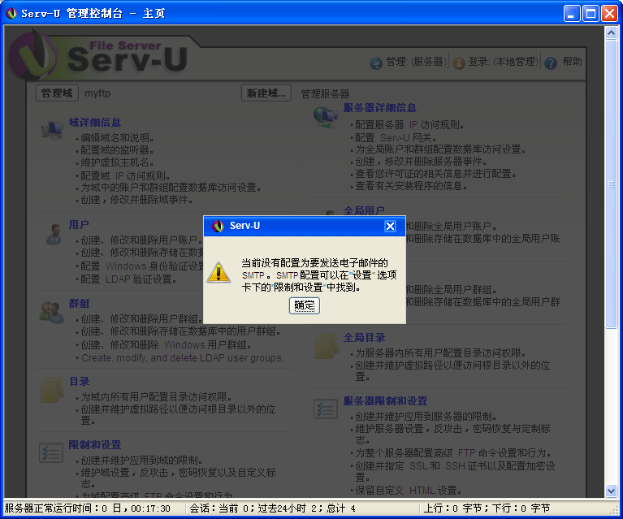
使用Serv-U搭建FTP服务器
为新建的FTP服务器创建新用户，这是后来登录服务器要用的，不同的用户可以设置不同的访问权限.
创建用户的提示

Slide 20
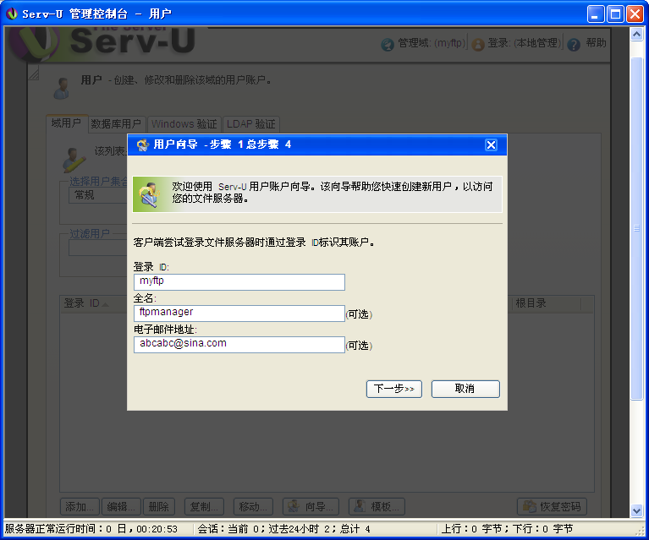
使用Serv-U搭建FTP服务器
进入用户信息设置

Slide 21
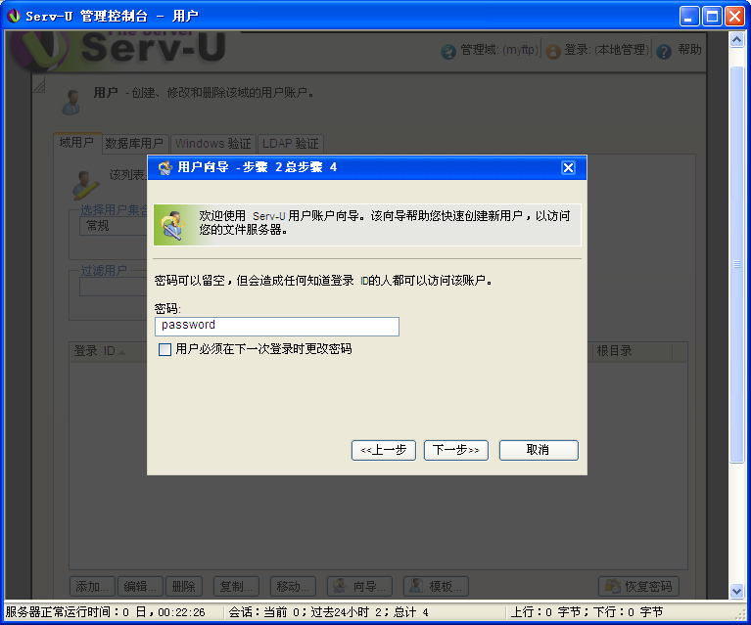
使用Serv-U搭建FTP服务器
设置密码

Slide 22
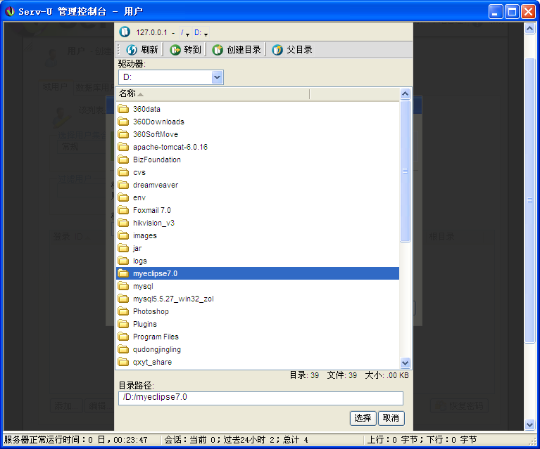
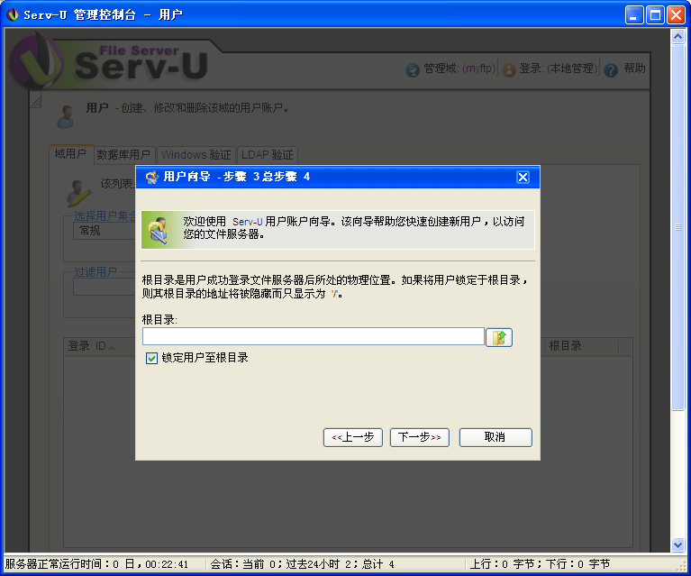
使用Serv-U搭建FTP服务器
设置密码

Slide 23
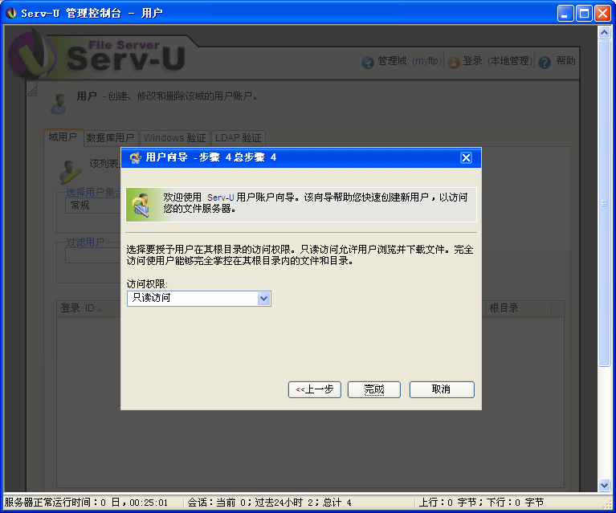
使用Serv-U搭建FTP服务器
设置用户的访问权限，是管理员的话选择完全访问

Slide 24
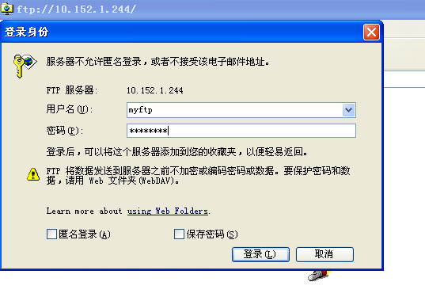
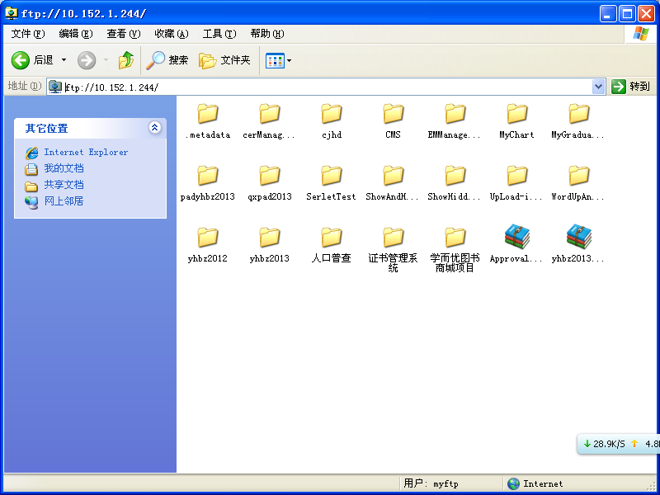
使用Serv-U搭建FTP服务器
测试新建的FTP服务器

Slide 25
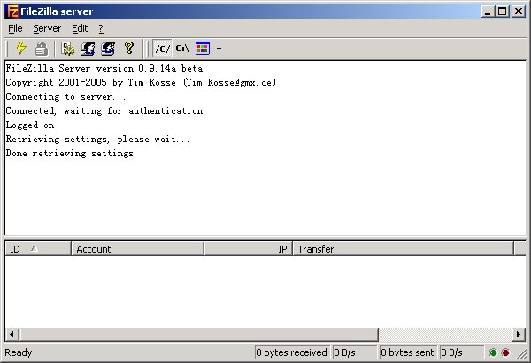
使用FileZilla搭建FTP服务器
安装的时候设置为安装服务器版本，然后进入服务器页面

Slide 26
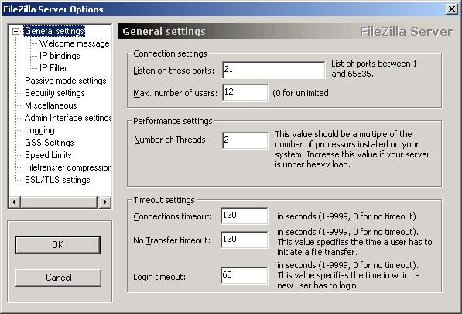
使用FileZilla搭建FTP服务器
点“Edit”菜单，选“Settings” General settings（常规设置）
此处可以设置监听端口、最大连接数量等等信息。
欢迎信息、IP绑定
和IP地址过滤

